Slide 1
Sistema de Precandidaturas y Candidaturas
Elecciones 2019

Slide 2
Comunicar el proceso de candidaturas a fin de obtener resultados claros para volcar al Sistema de integración de listas y candidaturas
La modalidad de carga de listas de precandidatos de los partidos políticos permitirá:
Garantizar fidelidad exacta de que lo que se muestre por sistema sea lo presentando en papel por los partidos políticos.
Generará transparencia del proceso en todas sus etapas para todos los actores que participen del sistema según las normativas vigentes.
La carga, modificación, baja, subsanaciones, autorización, validación y oficialización de las listas en sistemas según el rol que le toque a cada usuario.
Gestionar la calidad en cada una de las etapas del proceso, permitiendo diferentes controles y auditorías a través del de sistema.

Slide 3
Tipos y roles de usuarios
Apoderados
Cargar, corregir y finalizar listas de precandidatos del partido.
Autorizar listas a presentar ante TEPER.
Consultar, listar, descargar e imprimir listas por diferentes criterios de su partido.
Realizar correcciones y/o subsanaciones de listas pos autorización o habilitación de un usuario autoridad o técnico.
Solicitar certificados de precandidatos.
Colaboradores del partido
Cargar, corregir y enviar listas de precandidatos del partido cargadas a la autoridad partidaria.

Slide 4
Colaborador
Apoderado
TEPER

Slide 5
Forma de carga de precandidatos
El formulario de carga será aquel que dé el acceso a la carga de información a la base de datos a través del aplicativo web habilitado para tal fin.
En el proceso de carga intervienen diferentes usuarios y tipos de usuarios, cada uno con tareas bien identificadas.
Carga por formulario: más rápida para el usuario y casi nulas probabilidades de errores en el armado (con padrón)

Slide 6
Estados de listas
Una lista podrá ir avanzando en estado o retrocediendo según el evento que se determine cada usuario participante.
Inicialmente toda lista comienza en estado borrador y puede ser generada por un usuario colaborador del partido o del apoderado.
Los estados de listas son:
En borrador.
Pendiente de aprobación del apoderado.
Presentada ante TEPER.
En corrección.
Rechazada/Impugnada
Aceptada
Oficializada

Slide 7
Proceso de carga de precandidatos
El proceso de carga de precandidatos consiste en la carga de los mismos por parte de los usuarios de partidos políticos y finaliza con la proclamación desde el TEPER.

Slide 9
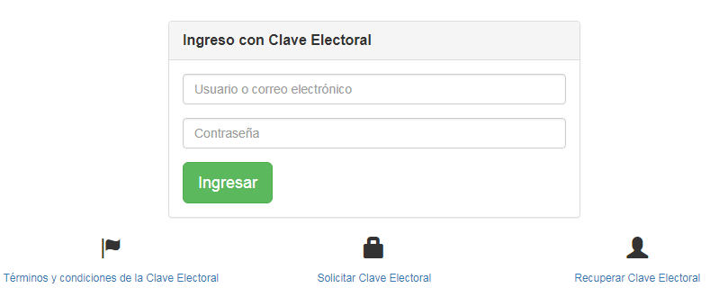

Slide 10
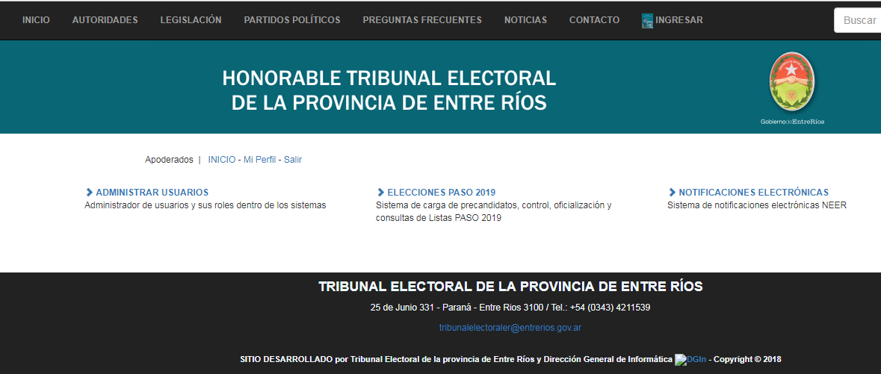

Slide 11
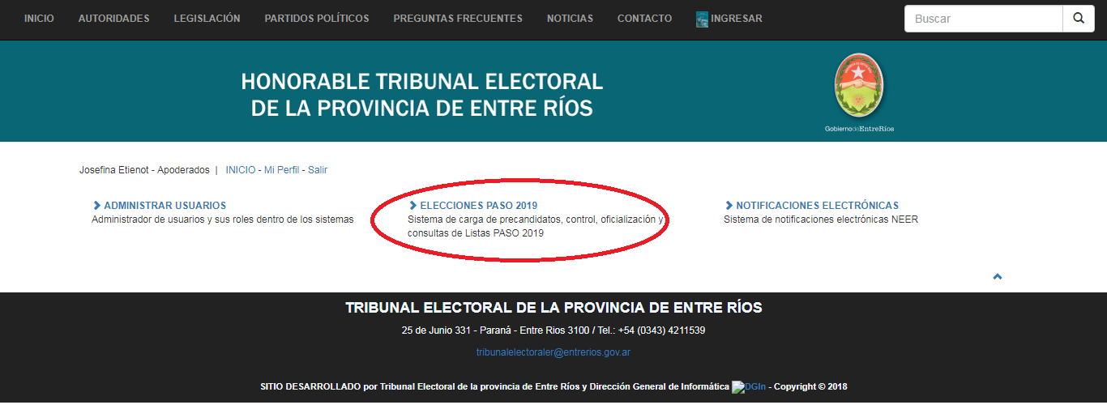
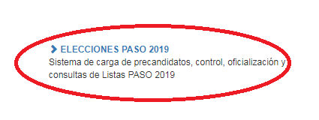

Slide 12
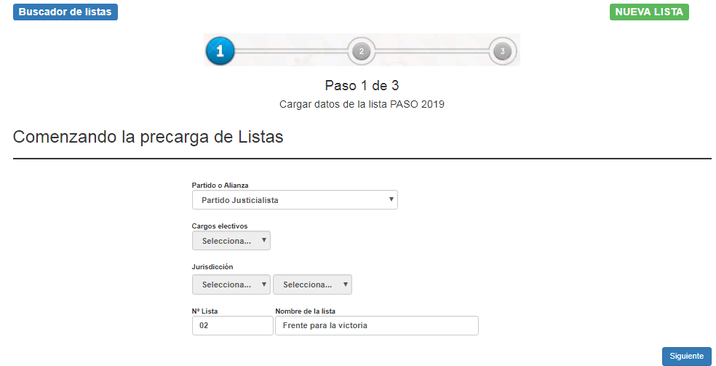

Slide 14
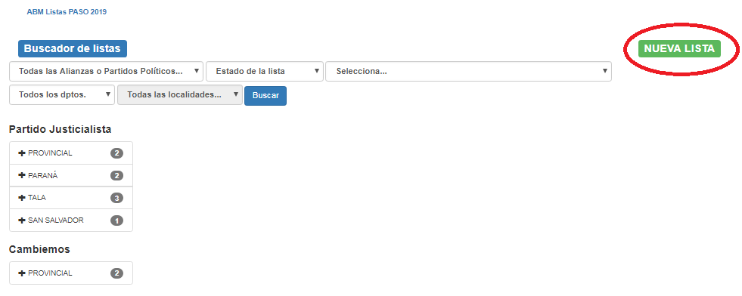

Slide 15
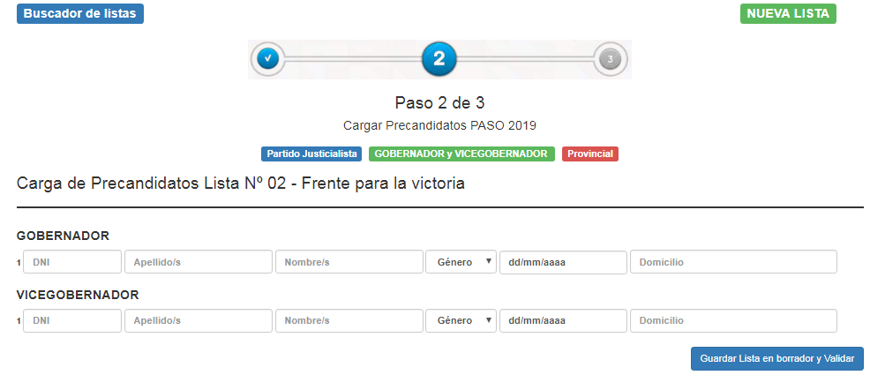

Slide 17
DOCUMENTACIÓN PARA PRESENTAR LISTAS EL TEPER
Lista en PDF impresa con código QR
Aceptaciones de cargos
Documentación que pida el sistema (Ej. Residencia o no figura en padrón)
Acta de aprobación de la lista de la junta partidaria
Fotocopia dni precandidato

